Slide 1
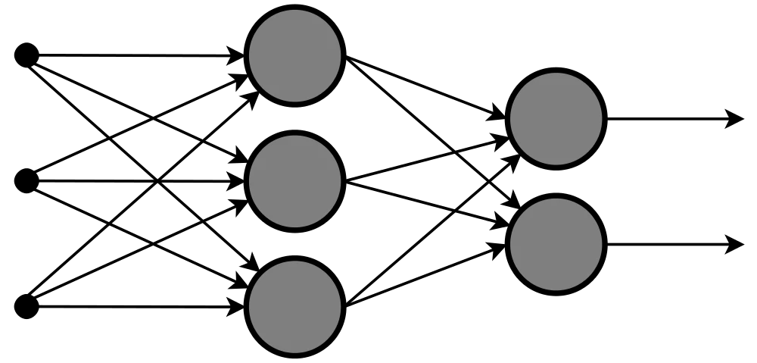
Sieci neuronowe w R i Python
Inga Dyląg

Slide 2
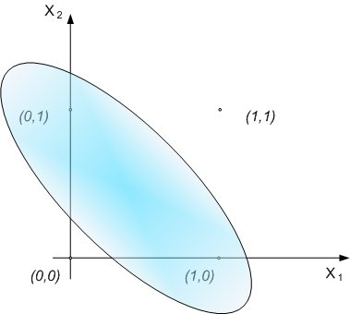
XOR
A | B | A XOR B
0 | 0 | 0
0 | 1 | 1
1 | 0 | 1
1 | 1 | 0

Slide 3
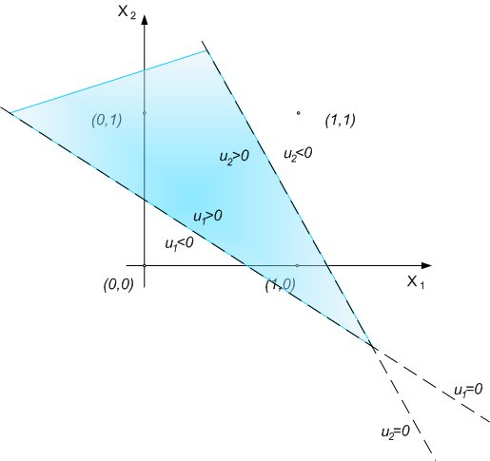
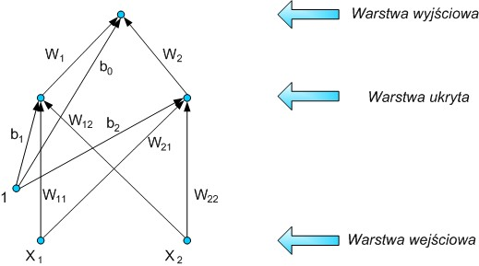
Struktura sieci mogąca realizować funkcję XOR

Slide 4
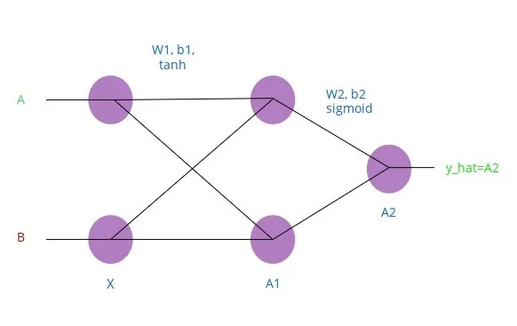
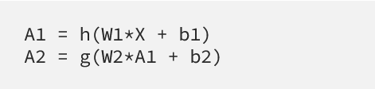
XOR w języku Python

Slide 5
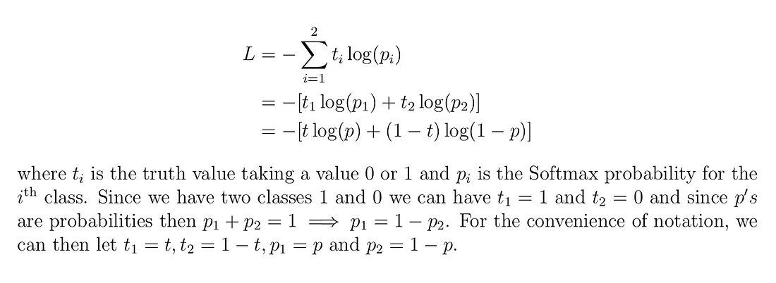
Binary Cross-Entropy Loss
Dla binarnej klasyfikacji (zadanie klasyfikacji z dwiema klasami - 0 i 1), mamy binarną funkcję straty Cross-Entropy zdefiniowaną jako:

Slide 6
Wnioski
Implementacja nn bez użycia biblioteki, jej główne zalety to: Dostępność pełnej kontroli nad każdym elementem sieci, włącznie z inicjalizacją, warstwami i propagacją Pełna elastyczność i możliwość modyfikacji każdego elementu sieci, co pozwala na łatwe dostosowywanie jej do różnych zadań i danych Możliwość zrozumienia i nauczenia się algorytmu krok po kroku, co może pomóc w zrozumieniu uczenia maszynowego w ogóle | Implementacja nn z użyciem biblioteki sklearn, jej główne zalety to: Szybkość implementacji modelu sieci neuronowej, która zwykle wymagałaby więcej kodu Możliwość łatwej zmiany hiperparametrów sieci, takich jak liczba neuronów w ukrytej warstwie, funkcja aktywacji i wiele innych Automatyczna obsługa różnych solverów i metod optymalizacji co pozwala na łatwe testowanie różnych opcji | Implementacja nn z użyciem biblioteki neuralnet, jej główne zalety to: Skupia się na prostych modelach sieci neuronowych, co może wpływać na efektywność obliczeniową i czas trenowania modelu, szczególnie dla prostych problemów. Łatwy w użyciu i zrozumieniu, szczególnie dla początkujących Pozwala na łatwe wizualizowanie sieci neuronowej Neuralnet oferuje dokładniejsze informacje na temat uczenia się sieci neuronowej, takie jak wartości wag, wartości błędów

Slide 7
Bibliografia
https://scikit-learn.org/s
https://towardsdatascience.com/how-to-build-a-simple-neural-network-from-scratch-with-python-9f011896d2f3
https://towardsdatascience.com/cross-entropy-loss-function-f38c4ec8643e
https://home.agh.edu.pl/~vlsi/AI/xor_t/glowna.htm
https://home.agh.edu.pl/~horzyk/lectures/biocyb/BIOCYB-SieciNeuronowe.pdf/
https://scikit-learn.org/stable/auto_examples/neural_networks/plot_rbm_logistic_classification.html #sphx-glr-auto-examples-neural-networks-plot-rbm-logistic-classification-py
https://www.simplilearn.com/restricted-boltzmann-machines-rbms-article
https://cran.r-project.org/web/packages/neuralnet/neuralnet.pdf
https://datascienceplus.com/neuralnet-train-and-test-neural-networks-using-r/
https://journal.r-project.org/archive/2010-1/RJournal_2010-1_Guenther+Fritsch.pdf
https://www.kaggle.com/

